Slide 1
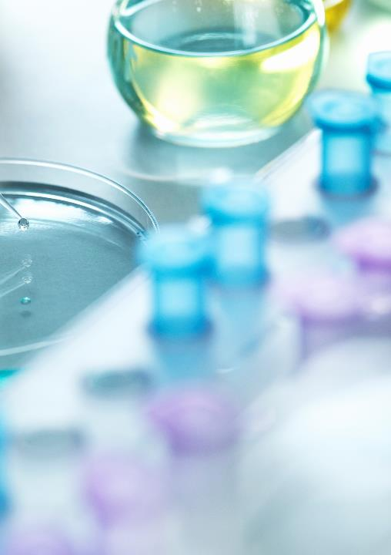
Робот-лаборант
Автор проекта – Коротков Матвей Михайлович
Объединение дополнительного образования - «Время роботов»
Образовательная организация - Гбоу до дтдм на миусах
Руководитель проекта – Надебская М.Д.
Год создания проекта - 2023 год

Slide 2
Основная идея проекта .
Последние сто лет второго тысячелетия ознаменованы серьезным прогрессом в медицине. Развитие техники, широкий доступ к информации, возможность коммуникации с коллегами разных стран мира позволили сделать немало значимых открытий.
Важными событиями 20-го столетия стали:
открытие в 1922 году инсулина и введение его ребенку в диабетической коме;
изобретение вакцин от дифтерии, коклюша, туберкулеза, столбняка, желтой лихорадки, полиомиелита;
обнаружение в 1928 году антимикробных свойств пенициллина;
и много других жизненно важных открытий!
Вся работа сопряжена с огромными рисками для тех , кто непосредственно работает в лабораториях, кто ежедневно имеет дело с опасными вирусами и бактериями!

Slide 3
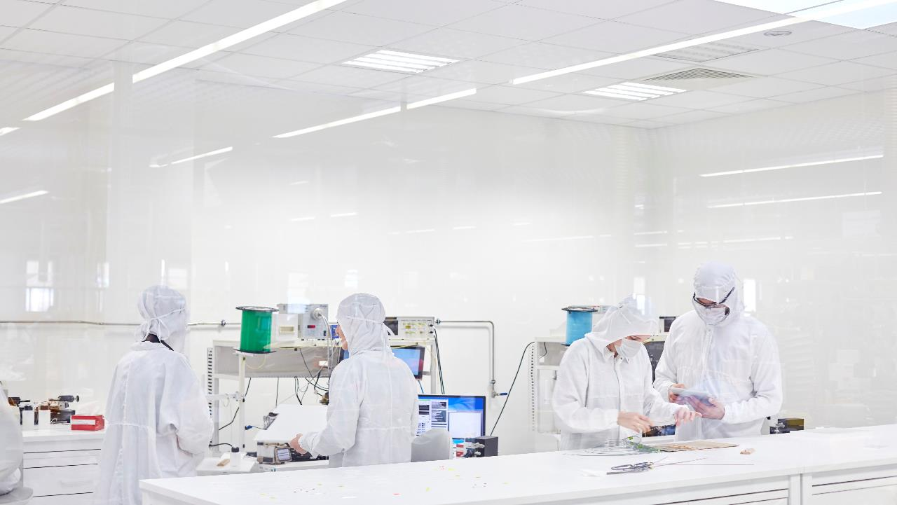
Цель проекта.
В настоящее время медицина является одной из самых интенсивно прогрессирующих областей науки, в которую активно интегрируют применение высоких технологий с целью ее улучшения. Сегодня роботы, управляемые врачом, уже имеют огромное присутствие в медицинской сфере.
Наша цель – создание модели робота-лаборанта с ёмкостью для пробирки.

Slide 4
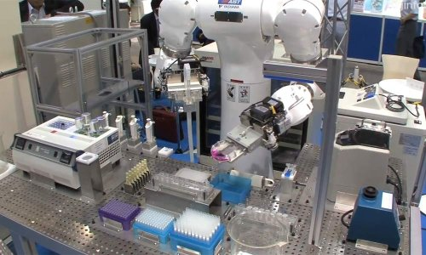
Сбор информации о существующих роботах.
При проведении научных исследований ученым часто приходится сталкиваться с потенциальными опасностями различных видов. Большую часть этих опасных исследований может взвалить на свои плечи новый робот-ученый, который способен оперировать пробирками, стеклянными емкостями и другим лабораторным оборудованием с ловкостью и точностью, не уступающей точности человеческих рук.
Андроид лаборатории Mahoro может работать гораздо лучше старого технического персонала лаборатории, помимо этого, в большинстве случаев робот выполняет работу почти в два раза быстрее самых квалифицированных людей-лаборантов. Такие способности роботу придает система самообучения, с помощью которой робот Mahoro моделирует выполнение операций в виртуальной среде наподобие Матрицы. После такого моделирования и оптимизации действий робот справляется на отлично с выполнением любой работы в реальном мире.
Самым большим ключом к успеху робота Mahoro является его способность самообучаться и подражать всему тому, что может сделать человек в условиях лаборатории. Этому способствует гибкость, ловкость и точность перемещений его манипуляторов, которая обеспечивается семью независимыми суставами, строение которых подражает строению суставов рук человека.

Slide 5
Идеи и возможности реализации
1. компьютерное управление
2. Аккумулятор
3. Оснащение ёмкостью для транспортировки пробирок
4. Способность к плавному передвижению
5. без резких движений
6. Датчик расстояния

Slide 6
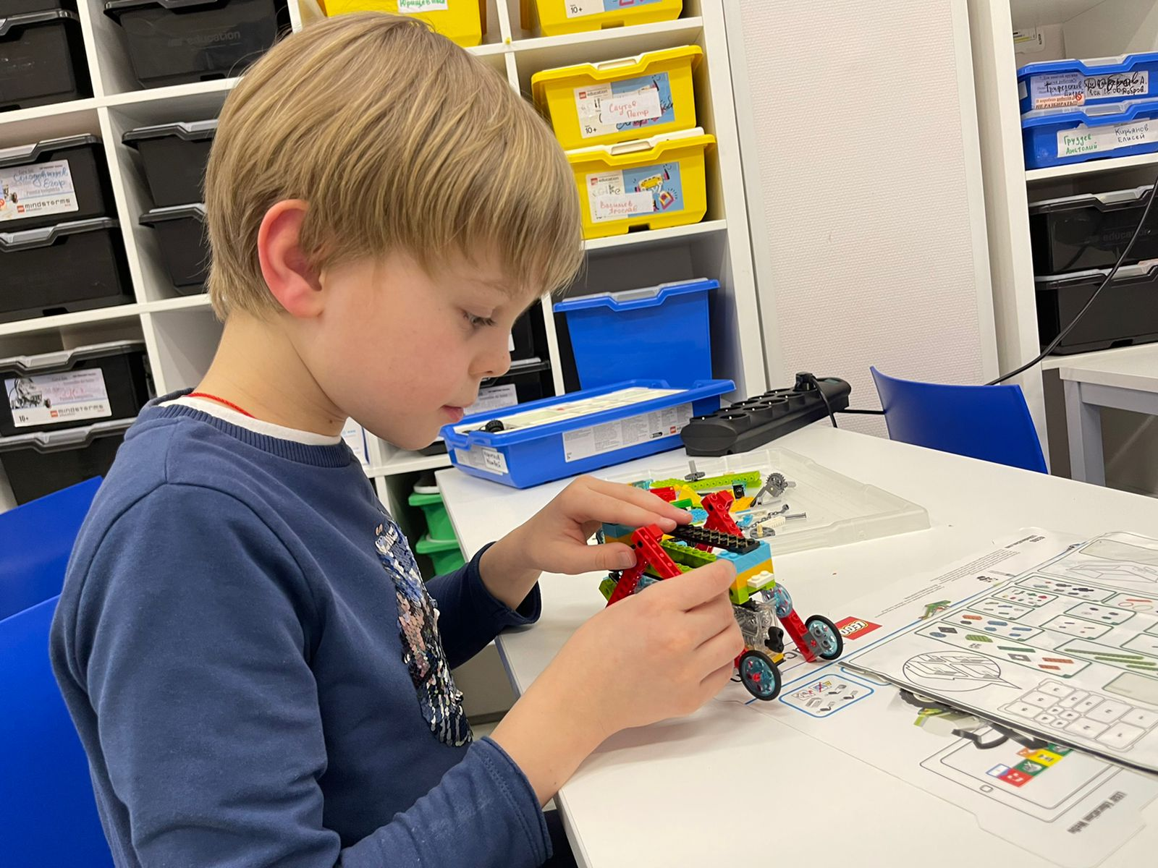
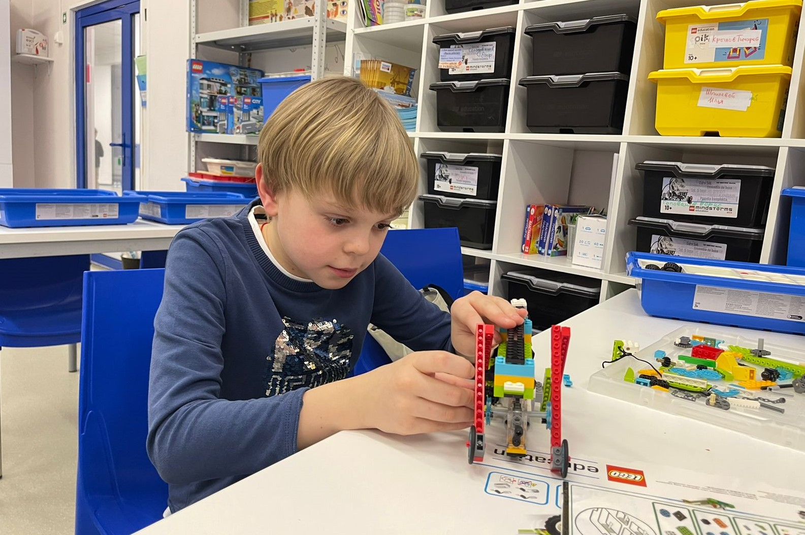
Этапы создания модели робота
1.Создание механизма робота.
2.создание корпуса.
3.испытание.
4.Улучшение,посредством доработки червячной передачи.
5.испытание.
6.Финальный тест.

Slide 7
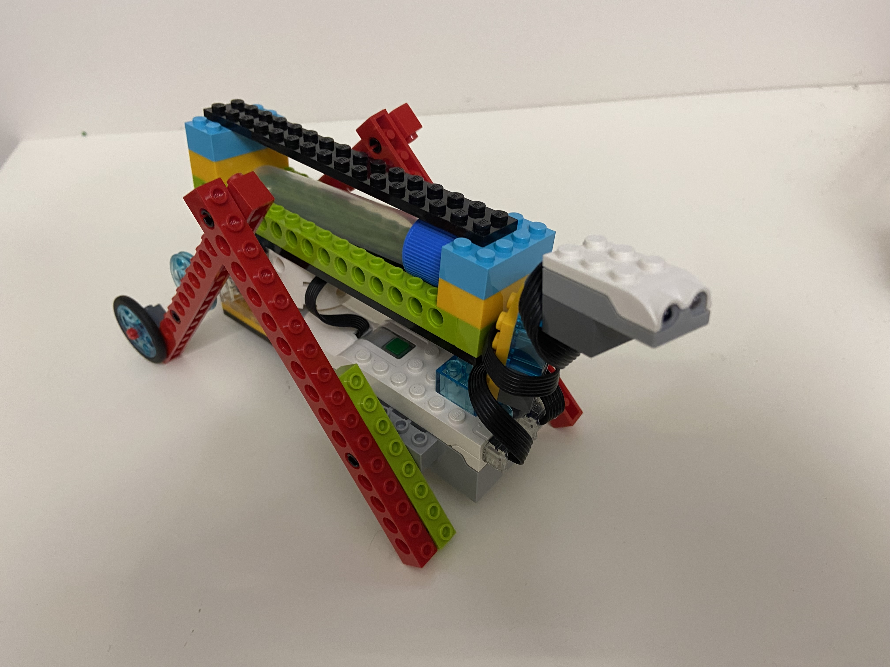
Технические характеристики и программа.
Тип передачи-червячная.
Smart hub –для подключения к компьютеру.
Аккумулятор.
Ёмкость для пробирки.
Шагающие конечности.
Датчик расстояния.
Программа .
Старт-включение робота.
Цикл движений.
Крутить мотор по часовой стрелки ,скорость 10.
Программное управление роботом.

Slide 8
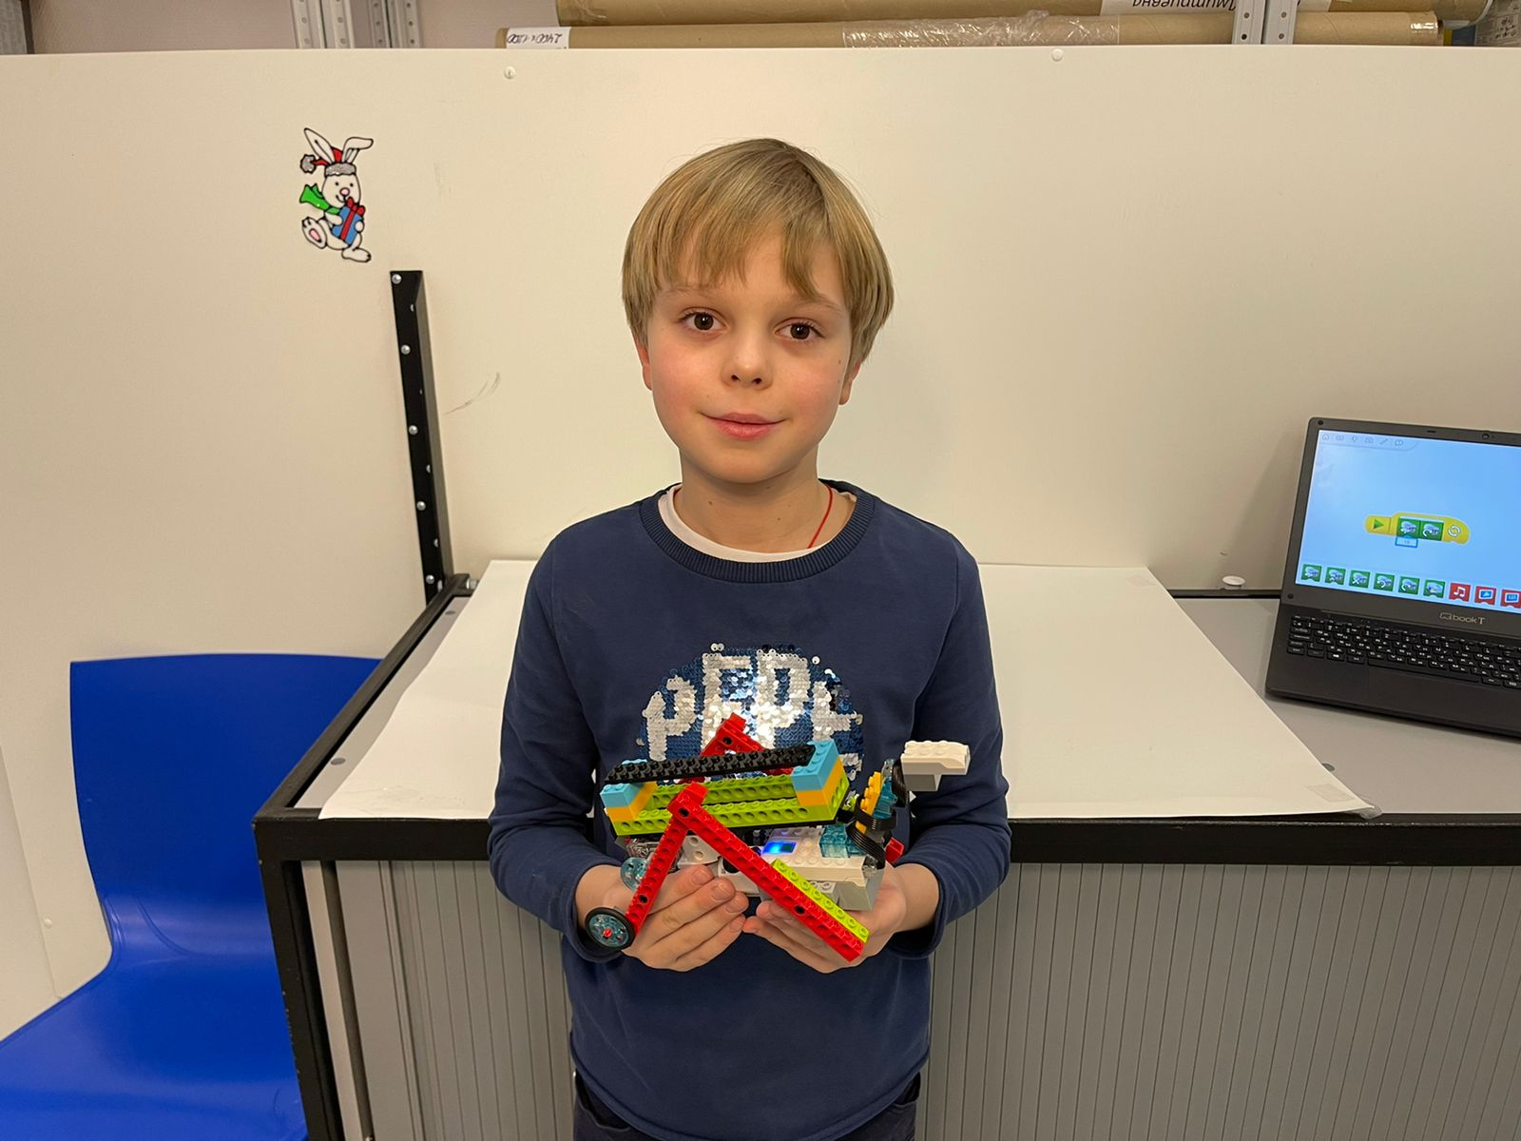
ВЫВОДЫ
По оценкам американского инвестиционного банка Merrill Lynch полагают, что к 2025 году роботы будут выполнять уже 45% производственных задач.
Все больше и больше роботов будут внедряться в совместную деятельность с человеком!
В медицинской области робот-лаборант при совместной деятельности с человеком способен выполнить Транспортировку пробирки с любым содержимым без риска повреждения или пролития содержимого в требуемое место, например, Помещение пробирки в холодильную камеру с очень низкими или наоборот очень высокими для человеческого организма температурами или в камеру с радиоактивной и губительной для человека средой!
Видео-презентация

